Slide 1


Slide 2
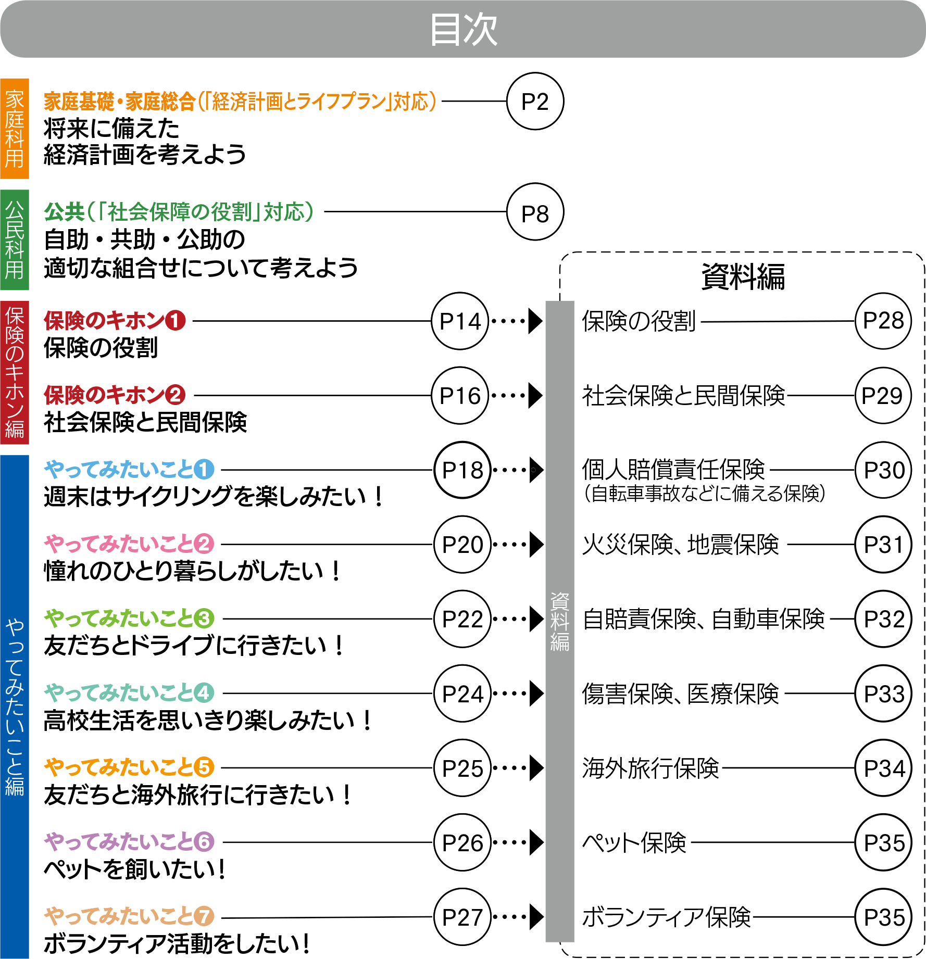

Slide 3
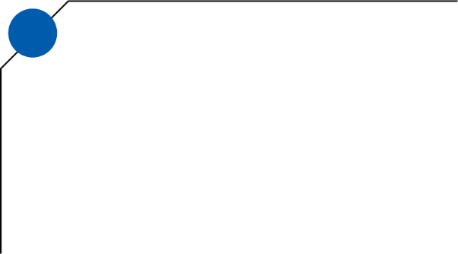
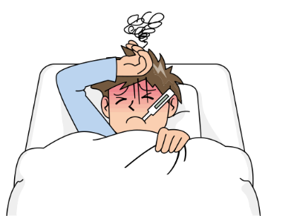
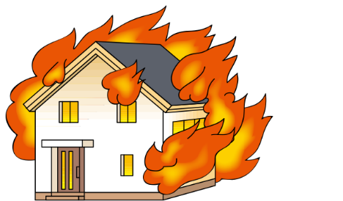
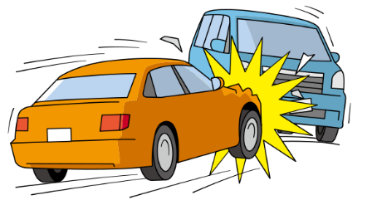
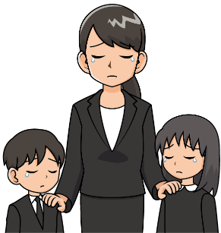
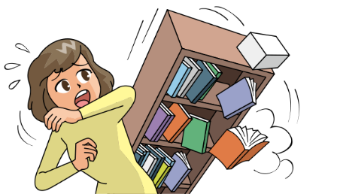
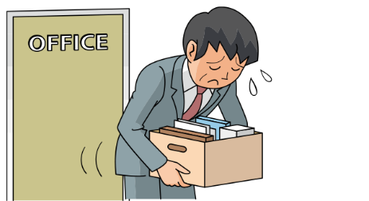
人生を変えてしまうかもしれないリスクとは？
1
交通事故
2
病気やケガ
3
火災
4
台風・地震などの
自然災害
5
家族の不幸
6
失業・休職
保険とは、このようなリスクで発生した
経済的な損失に備えるしくみです。

Slide 4
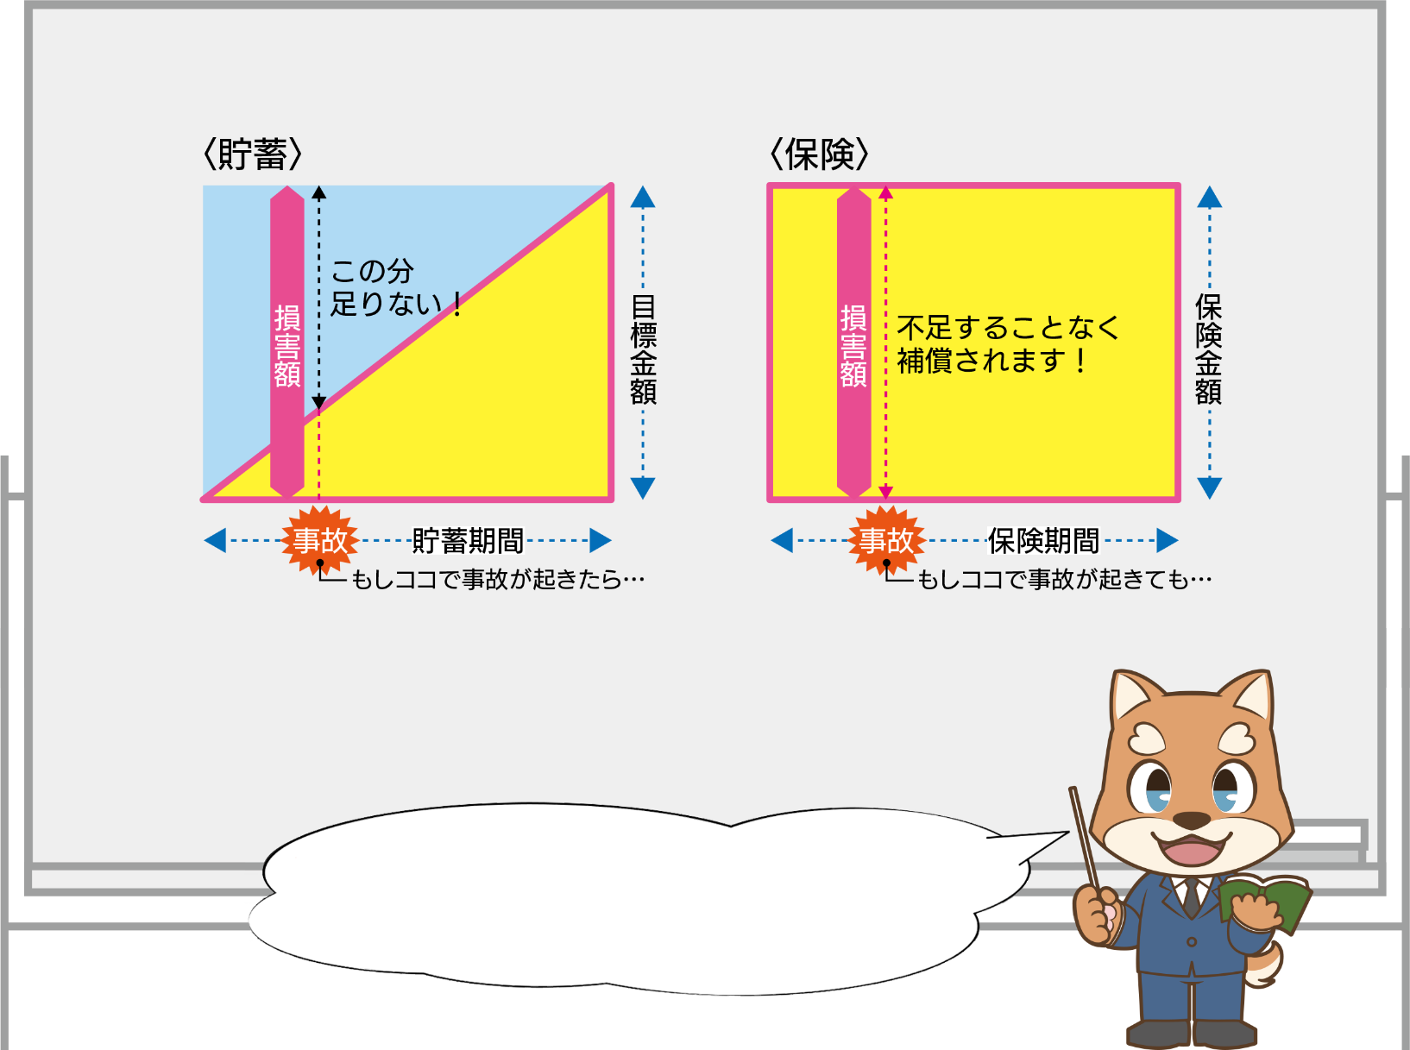
「貯蓄は三角、保険は四角」ってなんのこと？
将来に備えるための貯蓄と保険。「貯蓄は三角、保険は四角」は、この違いをわかりやすく表す言葉です。貯蓄は目標金額を決めてお金をためますが、途中で事故に遭い出費が必要な時にそれをカバーできるお金がたまっているとは限りません。一方保険は契約後から保険期間中は、十分な補償が受けられますので、不測の事故に備えることができます。
事故や災害は予測なしに突然やってきます。
自分には関係ないなんて思わないでね！

Slide 5
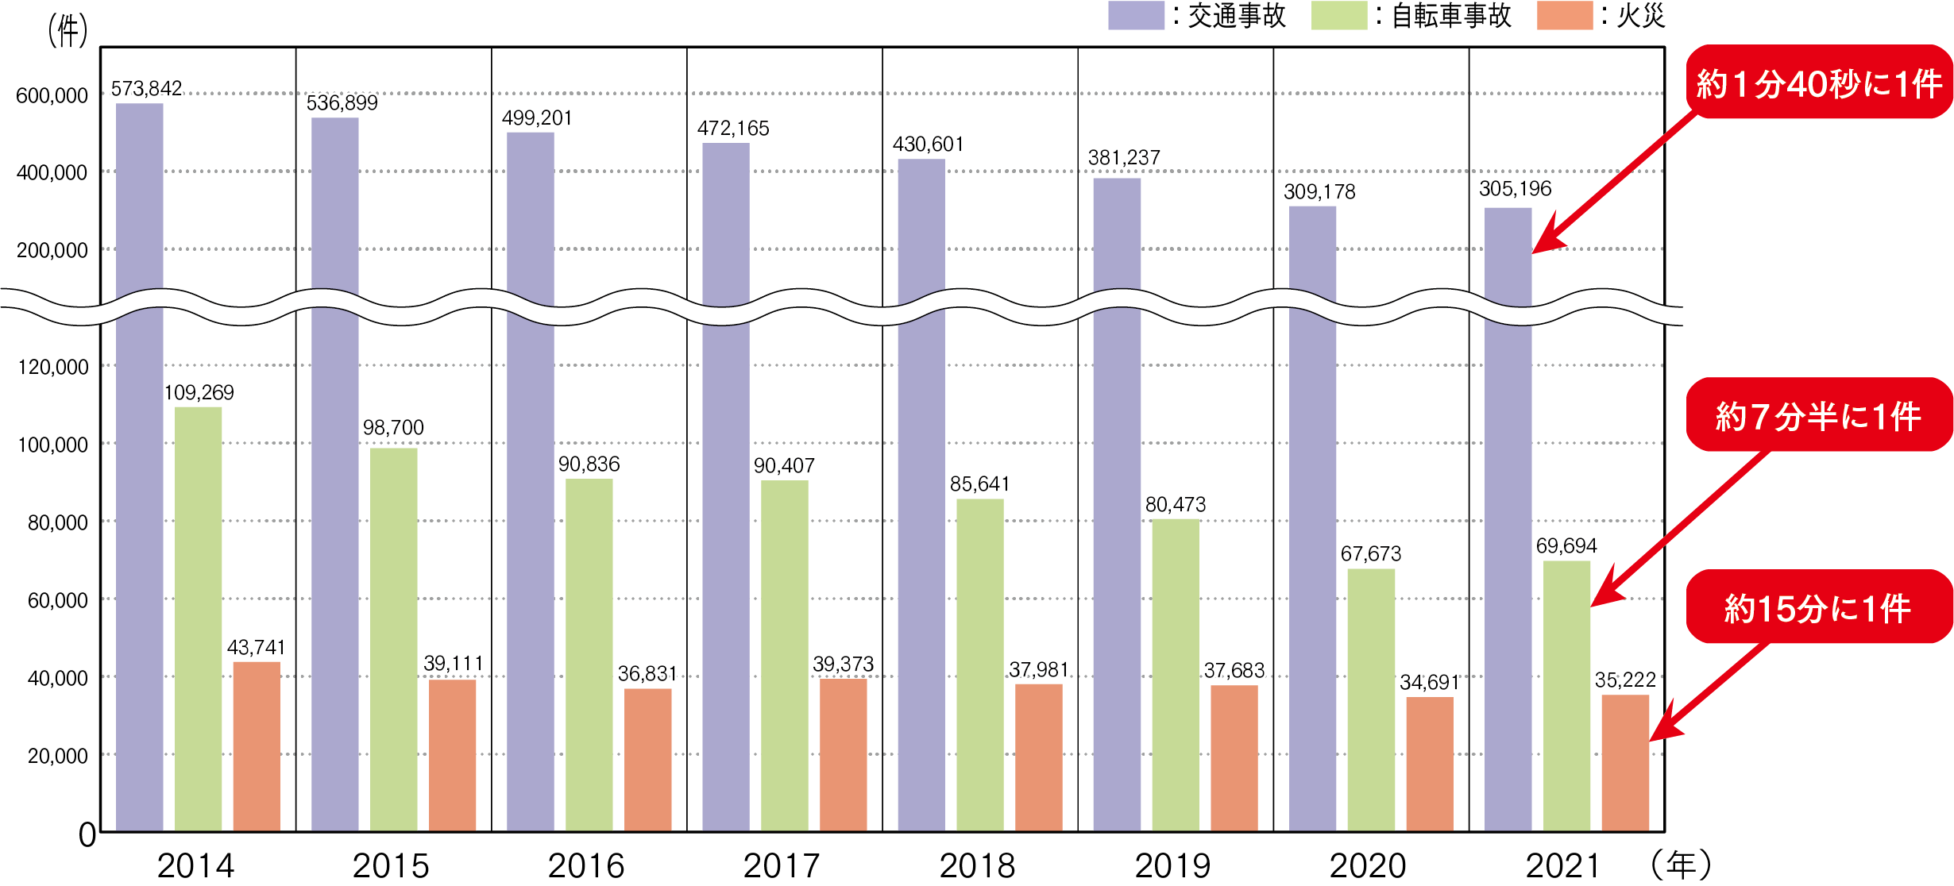
資料編
実際はこんなに多い交通事故・自転車事故・火災の発生件数
以下は交通事故・自転車事故・火災の発生件数の推移です。これを見ると2021年中、交通事故は305,196件で約1分40秒に1件、自転車事故は69,694件で約7分半に１件、火災は35,222件で約15分に1件発生していることがわかります。
交通事故・自転車事故・火災の発生件数
警察庁交通局「令和3年中の交通事故の発生状況」および総務省「令和3年（1〜12月）における火災の状況」をもとに作成

Slide 6

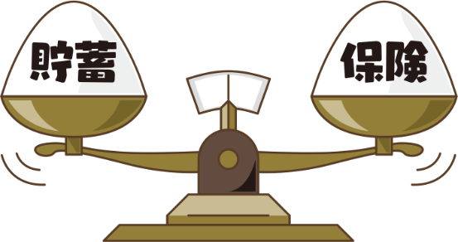
人生を変える大きなリスクとそれに対する経済的備え
保険とは、偶然発生した事故や災害などのリスクによって経済的な損失を受けたときに備えるためのしくみです。
例えば、くるまによる事故でケガをしたとき、そのリスクに備えた保険に入っていれば、保険金を受け取ることで、損失をカバーすることができます。
●貯蓄と保険
貯蓄は、続けることで月や年を経るごとに増えていきます。
海外旅行に行きたい、くるまを買いたいなど将来の目標に向けてお金が貯まるのは楽しいものです。でも、目標に到達するまでの間に、何らかの事故や災害に見舞われて、損害をこうむったら…。
額にもよりますが、せっかく貯めた貯蓄だけ
では足らずに、お金をどこかから借りなくて
はならない状況も考えられます。
一方、保険は、契約している間であれば、
こうした事故や災害での損害を補償します
ので、貯蓄の取り崩しを抑えることができます。

Slide 7
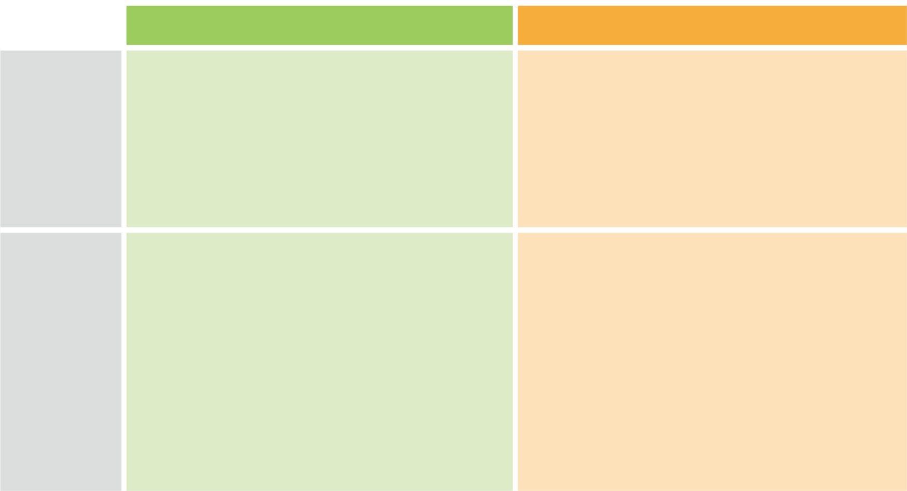
人生を変える大きなリスクとそれに対する経済的備え
リスクに備えるうえでの貯蓄と保険の特徴・注意点
貯 蓄
保 険
●いつでも引き出して使うこと
ができる
● 保険に加入後すぐに、十分
な補償が受けられる
● 保険を契約している期間は
補償が受けられる
特 徴
● 必要な金額をためるのに時間
がかかる
● 事故などリスクが生じたとき
に発生する損害額が大きい場
合、その全額を貯蓄でまかな
えるとは限らない
● 保険料を支払っていない場合、
保険金が支払われない
注意点

Slide 8
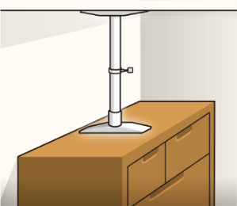
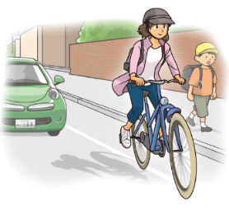
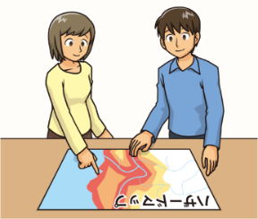
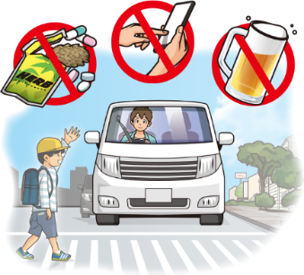
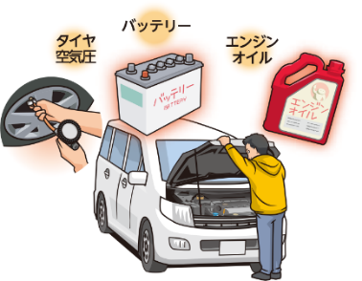
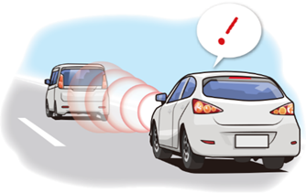
保険以外でのリスクへの備え方
以下に示したように、リスクへの備え方にはいくつかの方法があります。
●自転車による交通事故
●自然災害
・タンスなどに転倒防止
の器具を取りつける。
ハザードマップで、自然災害に対する自分の居住地域の危険度や万一の際の避難場所を確認する。
交通ルールを守り、安全運転を心掛ける（自転車は車道が原則。歩道は例外）。
・台風接近時などは、飛
ばされやすい物は家の
中へしまう。
●くるまによる交通事故
交通ルールを守り、安全運転
を心掛ける。
運転前の点検をおこなう。
安全運転支援システム
搭載のくるまを購入する。

Slide 9
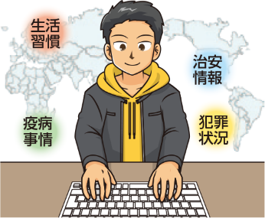
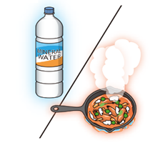
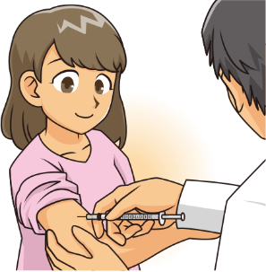
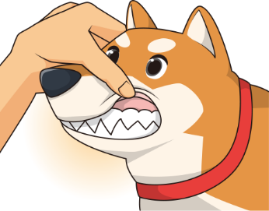
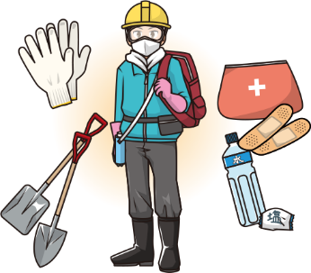
保険以外でのリスクへの備え方
●海外旅行での盗難被害や病気
●日常生活でのケガや病気
ウェブサイトで渡航先の治安情勢や犯罪の状況を調べておく。
•市販のミネラルウォーター
を飲む。
•食事は衛生状態の良いレスト
ランで熱の通ったメニューを
選ぶ。
予防接種を受ける。
●ペットのケガや病気
●災害ボランティア活動
ペットの病気について知識を身につける。
被災地に行く前に装備品や資機材を準備する。

Slide 10




Work 1
次の事故や⽕災の発⽣する確率と発⽣件数（1年間／2021年）を選択肢から選んでみよう。
発⽣確率
発⽣件数
①交通事故
②自転車事故
③火災
c
f
b
d
a
e
【発⽣確率】
ａ. 約15分に1件
ｂ. 約7分半に1件
ｃ. 約1分40秒に1件
【発⽣件数（2021年の1年間）】
ｄ. 69,694件
ｅ. 35,222件
ｆ. 305,196件
暮らしの中に潜むリスク。
私たちの暮らしにはさまざまなリスクが潜んでいます。事故や⽕災の発⽣確率、件数という客観的評価を知ることも⼤切なことです。

Slide 11

Work 2
自分が住んでいる地域の大地震の発生確率、過去に起きた自然災害などをウェブサイトなどで調べてみよう。
【参考】
地震の発生確率 地震本部
検索
過去の自然災害 そんぽ防災Web
検索
自然災害も保険で
支払われる対象になります。
近年、日本各地では豪雨や大型台風の風水害などにより、大きな被害をもたらしたとのニュースを見聞きすることが多くなってきました。自治体が作成しているハザードマップなどを確認して、自分の住んでいる地域がどんな災害に弱いか調べてみましょう。

Slide 12
Work 3
次の⾃動⾞事故への対処法として適切な⽅法を選択肢から選んでみよう（複数回答可）。
もしもの事故による損害に備えて貯蓄をしておく
保険に加⼊する
安全運転支援システム搭載のくるまを購⼊する
運転をしない
安全運転を⼼がける
①事故の発⽣確率をゼロにする
②事故の発⽣を防止する
③リスクを自分自身で保有する
④リスクを第三者に移転する
d
c e
a
b
リスクへの備え⽅にはいくつかの⽅法があります。
予期せぬリスクへの対処法には下記の４つの⼿法があります。
❶リスクの発⽣確率をゼロにする（リスクの回避）。
❷事故の発生を防止し、事故が発生した場合の損害額を軽減するための適切な予防策を行う。また、1つのリスクを複数に分割して損害額を最小限に抑える（リスクの縮小（防止・軽減・分散））。
❸自分で貯蓄などして備える（リスクの保有）。
❹直⾯するリスクを⾦銭的取引により第三者へ移転する（リスクの移転）。
この❹が保険に該当します。

Slide 13

〒101-8335 東京都千代田区神田淡路町2−9
TEL：03-3255-1215
業務企画部 啓発･教育･防災グループ
URL https://www.sonpo.or.jp/

